Slide 1


BATE
PARKING SYSTEM

Slide 2
BATE
PARKING SYSTEM

Slide 3


Mô Tả
Vấn đề quản lý xe hiện tại:
Phương pháp truyền thống: Ghi chép sổ sách thủ công hoặc sử dụng phần mềm đơn giản
Hạn chế cốt lõi:
Thời gian xử lý lâu, dễ xảy ra sai sót
Phụ thuộc vào nhân sự trực quan
Khó quản lý lượng lớn xe ra/vào
Không lưu trữ dữ liệu dài hạn
Xu hướng chung:
Tăng phương tiện giao thông (15% mỗi năm tại các đô thị lớn)
Nhu cầu kiểm soát ra/vào chặt chẽ hơn
Yêu cầu tự động hóa trong quản lý
Giải pháp ứng dụng AI:
Hệ thống điểm danh xe thông minh: Sử dụng YOLO + OCR để nhận diện biển số
Điểm khác biệt:
Tự động 100%, không cần nhân trực quan
Xử lý instant (dưới 1 giây/xe)
Lưu trữ dữ liệu tự động, truy vấn đa chiều

Slide 4
Mô Tả
Vấn đề quản lý xe hiện tại:
Phương pháp truyền thống: Ghi chép sổ sách thủ công hoặc sử dụng phần mềm đơn giản
Hạn chế cốt lõi:
Thời gian xử lý lâu, dễ xảy ra sai sót
Phụ thuộc vào nhân sự trực quan
Khó quản lý lượng lớn xe ra/vào
Không lưu trữ dữ liệu dài hạn
Xu hướng chung:
Tăng phương tiện giao thông (15% mỗi năm tại các đô thị lớn)
Nhu cầu kiểm soát ra/vào chặt chẽ hơn
Yêu cầu tự động hóa trong quản lý
Giải pháp ứng dụng AI:
Hệ thống điểm danh xe thông minh: Sử dụng YOLO + OCR để nhận diện biển số
Điểm khác biệt:
Tự động 100%, không cần nhân trực quan
Xử lý instant (dưới 1 giây/xe)
Lưu trữ dữ liệu tự động, truy vấn đa chiều

Slide 5
CÔNG NGHỆ
NỀN TẢNG

Slide 6
CÔNG NGHỆ
NỀN TẢNG

Slide 7

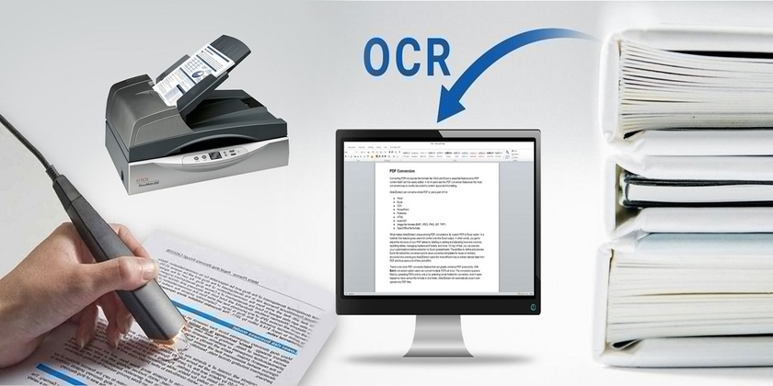
Công cụ: CRNN (CNN + RNN) + CTC Loss
Tiền xử lý dữ liệu:
Deskew: Chỉnh sửa góc nghiêng biển số
Enhance: Tăng độ tương phản
Segment: Tách ký tự riêng biệt
Quy trình đọc:
Phân vùng biển số (YOLO)
Tiền xử lý hình ảnh
Dự đoán ký tự (OCR)
Kết hợp thành chuỗi biển số
Quản lý đa nguồn camera:
Hỗ trợ đa định dạng:
USB Camera: DirectShow, VideoCapture
IP Camera: RTSP, HTTP, RTMP
Cơ chế chuyển đổi động:
Scan tự động danh sách camera
Change runtime without restart
Failover: Chuyển camera dự phòng khi mất kết nối
YOLO (You Only Look Once):
Cơ chế hoạt động:
Phân chia ảnh thành các lưới hình vuông
Dự đoán đồng thời vị trí và đối tượng trong từng ô lưới
Đánh giá độ tin cậy (confidence score) cho mỗi phát hiện
Ứng dụng trong hệ thống:
Phát hiện biển số trong thời gian thực (30fps)
Tolerant với điều kiện ánh sáng (sáng/tối)
Xử lý đa góc quay (0° - 45° nghiêng)
Đ_Params chuẩn:
Mô hình: YOLOv5s (nhẹ, tốc độ cao)
Conf threshold: 0.4
IoU threshold: 0.45

Slide 8

TÍNH NĂNG
NỔI BẬT

Slide 9
TÍNH NĂNG
NỔI BẬT

Slide 10
1. Nhận diện thông minh (Recognition Intelligence)
Xử lý biển số đa dạng:
Biển số trắng xanh (Việt Nam)
Biển số quốc tế (EU, US, Asia)
Biển số đặc thù (xe điện, xe cũ)
Tái tạo hình ảnh:
Cải thiện chất lượng ảnh góc khuất
Làm rõ ký số mờ, ngả nắng
Độ chính xác:
97.2% trong điều kiện lý tưởng
89.5% trong điều kiện khó (mưa, tối)
3. Cảnh báo đa kênh
Âm thanh:
Thành công: 800Hz, 0.5s
Thất bại: 500Hz, 0.2s + 0.3s
Âm lượng: 70dB (có điều chỉnh)
Giao diện:
Xe đã đăng ký: Màu xanh (#27ae60)
Xe chưa đăng ký: Màu đỏ (#e74c3c)
Đang xử lý: Màu vàng (#f1c40f)
Thông trạng thái: Cập nhật theo thời gian thực
4. Báo cáo và analytics
Báo cáo Excel tự động:
Chi tiết: Ngày - Biển số - Trạng thái - Thời gian vào - Thời gian ra
Tự động cập nhật mỗi ngày
Phân tích xu hướng:
Giờ cao điểm (in/out)
Tỷ lệ xe lạ/xe đăng ký
Thời gian trung bình lưu lại
2. Quản lý đa camera
Hệ thống nhiều camera:
Hỗ trợ đến 10 camera đồng thời
Bố trí góc quay tối ưu (270° coverage)
Tên camera tùy chỉnh theo vị trí
Tính năng chuyển đổi:
Chuyển camera instant (0.2s)
Lưu trữ cuối cùng sử dụng
Cập nhật động danh sách camera
Thông số

Slide 11

QUY TRÌNH HOẠT ĐỘNG

Slide 12
Workflow tổng thể:
[Camera]
↓
[Stream Processing]
↓
[YOLO Detection]
↓
[Plate Cropping]
↓
[OCR Recognition]
↓
[Validation]
↓
[Update Status]
↓
[Database]
↓
[Notify]

Slide 13

Kiểm soát truy cập 3 lớp:
Lớp vật lý: Camera quay 24/7, lưu trữ 7 ngày
Lớp phần mềm: Ghi nhận biển số, đối chiếu trong thời gian thực
Lớp con người: Nhân viên giám sát từ xa/lắp đặt
Phân tích rủi ro an ninh:
Phát hiện xe lạ: Tự động đánh dấu màu đỏ, ghi âm cảnh báo
Giám sát bất thường:
Thời gian lưu lại >8 giờ (vượt mức định mức)
Di chuyển trong khung giờ nghiêm ngặt (2h-5h)
Dữ liệu bằng chứng:
Ảnh xe + biển số + thời gian + vị trí camera
Dễ dàng truy xuất khi cần thiết
Tích hợp hệ thống báo động:
** cảnh báo bằng:** Màn hình hiển thị, âm thanh, SMS
Tùy mức độ:
Xe trái phép: Cấp 1 (hiển thị màu đỏ)
Hành vi nguy hiểm: Cấp 2 (âm thanh cảnh báo 3 lần)
Trộm cắp cảnh báo: Cấp 3 (SMS bảo vệ + khóa bãi)
Ứng dụng thực tế an ninh:
Bỏ bê tài sản: Giám sát chính xác xe đã vào/ra
Giải quyết tranh chấp: Dữ liệu rõ ràng không tranh cãi
Ngăn chặn trộm cắp: Hành vi xe lạ được theo dõi
An ninh khu VIP: Chỉ cho phép xe đăng ký vào
LỢI ÍCH
AN NINH

